Slide 1
государственное бюджетное общеобразовательное учреждение Самарской области основной общеобразовательной школы №11 города
Новокуйбышевска городского округа Новокуйбышевск Самарской области
структурное подразделение «Детский сад «Колокольчик»
Мастер – класс «Создание интерактивного плаката с помощью программы Microsoft PowerPoint»
Воспитатель :
Дормидонтова Людмила Валерьевна

Slide 2
Интерактивный плакат – способ визуализации информации на основе одного изображения, к которому в виде меток ("горячих точек") прикрепляются ссылки на веб-ресурсы и интернет-документы, мультимедийные объекты: видео, аудио, презентации, слайд-шоу, игры, опросы и т.д. Главное достоинство такого плаката - его интерактивность: читатель может знакомиться с информацией в любом удобном для себя порядке и открывать только интересующие его материалы. С помощью интерактивных плакатов можно собрать и обобщить материал по любой теме, создать дайджест публикаций, виртуальную выставку или путешествие.
В процессе обучения интерактивный плакат позволяет достичь двух очень важных результатов:
за счет использования интерактивных элементов вовлечь обучаемого в процесс получения знаний;
за счет использования различных мультимедиа и 3D объектов добиться максимальной наглядности информации.

Slide 3
Интерактивные плакаты

Slide 4
Существуют сервисы, в которых любой педагог может создать свой интерактивный плакат
Glogster сервис для создания web-постеров, которая позволяет педагогам создавать изображения - глоги, включающие в себя изображения, анимацию, аудиозаписи, и. т.д. Также сервис позволяет опубликовать постеры для других учащихся, комментировать их и обмениваться своими творениями. Есть шаблоны. Особенности: 1. Английский интерфейс, но русский язык поддерживает. 2. Требуется регистрация. 3. Загрузка: ауди, видео, картинки 4. Возможность опубликовывать работы на блог или сайт. 5. Раздел edu.glogster предназначен для совместной работы учащихся (платная версия).
ThingLink сервис, позволяющий превращать статические картинки в интерактивные объекты, где для каждого объекта на картинке можно выбрать и установить ссылку (метку) на веб-страницу, презентацию, видео и т.п. Особенности: 1. Английский интерфейс, но русский язык поддерживает. 2. Требуется регистрация. 3. Загрузка: ауди, видео, картинки 4. Поддерживает режим групповой работы 5. На сервисе ведется статистика кликов, переходов. 5. Возможность опубликовывать работы на блог или сайт.

Slide 5
Сервисы для создания интерактивного плаката

Slide 6
Сегодня я познакомлю вас с создание интерактивного плаката с помощью программы Microsoft PowerPoint
Используя этот прием можно создать сколько угодно сложных по структуре интерактивных плакатов. Рассмотрим алгоритм создание интерактивного плаката. Прежде чем приступить к работе у вас должно быть четкое представление о структуре плаката, так же набор всех компонентов: изображение, текст, звук, видео и другие составляющие плаката.

Slide 7
Структура интерактивные плаката
Слайд первого уровня
Кнопка перехода
Кнопка перехода
Кнопка перехода
Слайд второго уровня
Слайд второго уровня
Слайд второго уровня
Слайд третьего уровня
Слайд третьего уровня
Слайд третьего уровня
Слайд третьего уровня
Слайд третьего уровня
Слайд третьего уровня
Слайд третьего уровня
Слайд третьего уровня
Слайд третьего уровня

Slide 8
Компоненты для интерактивного плаката

Slide 9
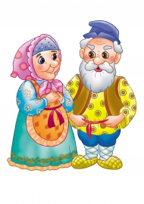
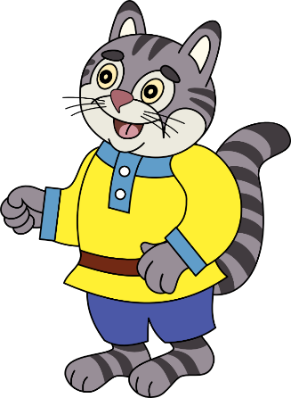
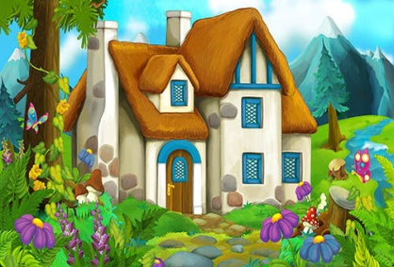
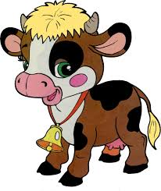
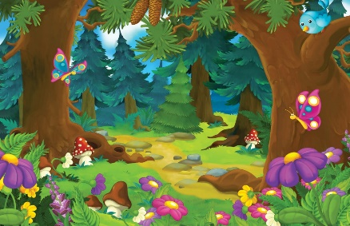
Компоненты для интерактивного плаката. Пример сказки “Курочки-рябы”.

Slide 10
Создаем первый слайд в PowerPoint, вставляем название интерактивного плаката, создаем, сколько надо слайдов презентации. На первом слайде вставляем изображения бабушки и дедушки- это и будет кнопка перехода.

Slide 11
Пример сказки “Курочки-рябы”.

Slide 12
Теперь для того чтобы при щелчки мышки на это фрагмент перейти на нужный слайд ( это у нас изображение дома ). Мы выделяем изображения, щелкаем по ней мышкой и в меню вставка выбираем инструмент гиперссылка, в появившемся окне выбираем место в документе, выбираем нужный слайд. Аналогично выстраиваем переход с других изображений. И так делаем со всеми слайдами презентации. На последнем делаем кнопку возврата аналогично предыдущим изображениям. Также можно добавить видео и звук. Благодаря этому приему можно создать различные интерактивные плакаты.

Slide 13
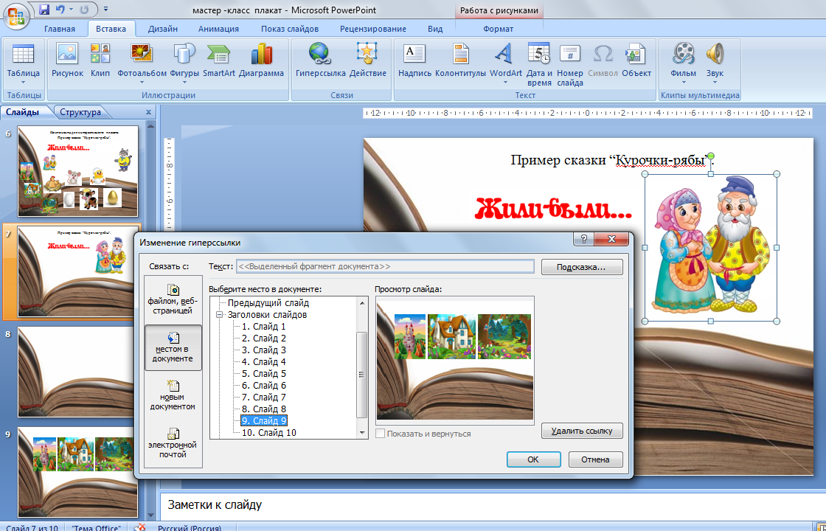

Slide 15
Плакат «Я расскажу вам сказку» позволяет упражнять детей в творческом рассказывании , развивает у детей связную, грамматически правильную диалогическую и монологическую речь в ходе придумывания сказки. Так же дает возможность ребенку самому составлять сюжеты, выбирать героев, развивая при этом самостоятельность и творческое мышление.

Slide 16
Спасибо за внимание!

